Slide 1
স্বাগতম

Slide 2
পরিচিতি
মোছাঃ মোহছিনা সিদ্দিকা
সহকারী শিক্ষিকা
জাগরণী বহুমুখী বালিকা উচ্চ বিদ্যাবীথি
নেওয়াশী, নাগেশ্বরী, কুড়িগ্রাম।
শ্রেণীঃ অষ্টম
বিষয়ঃ বাংলা ২য় পত্র

Slide 3
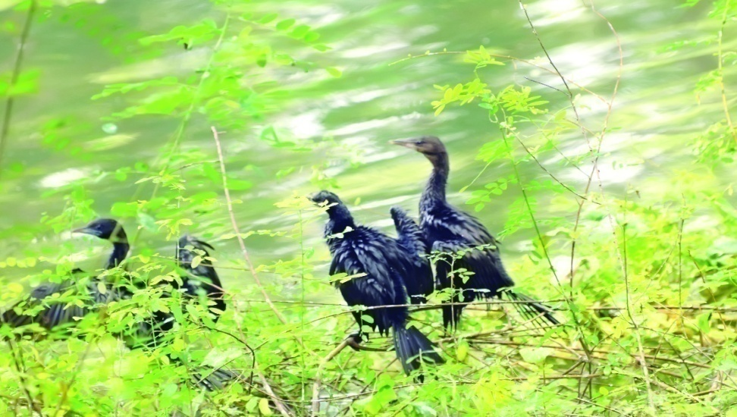
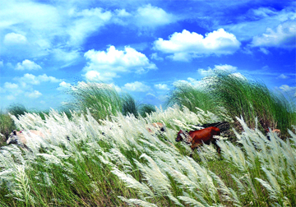
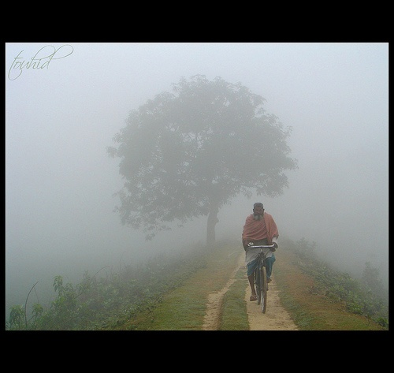
নীচের ছবিগুলো লক্ষ্য করঃ

Slide 4
বাংলা ২য় পত্র রচনা
ঋতুবৈচিত্র্য

Slide 5
শিখনফল
এই পাঠ শেষে শিক্ষার্থীরা…
১। ঋতু কয়টি ও কী কী তা বলতে পারবে।
২। কোন ঋতু কোন কোন মাস নিয়ে গঠিত তা উল্লেখ
করতে পারবে ।
3। ঋতুর বৈশিষ্ট্যগুলো ব্যাখ্যা করতে পারবে ।

Slide 6
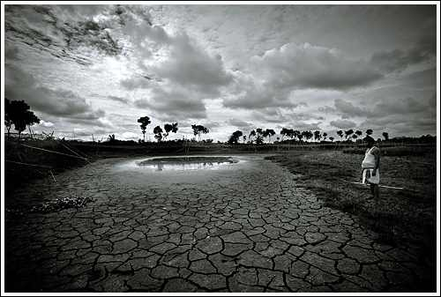
গ্রীষ্মকালঃ বৈশাখ-জৈষ্ঠ্য

Slide 7
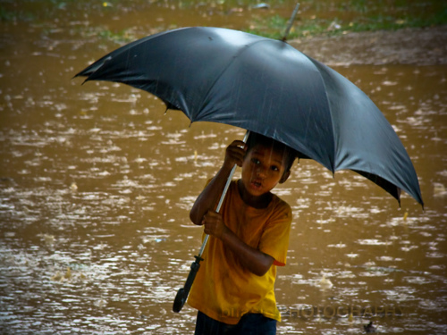
বর্ষাকালঃ আষাঢ়-শ্রাবণ

Slide 8
শরৎকালঃ ভাদ্র-আশ্বিন

Slide 9
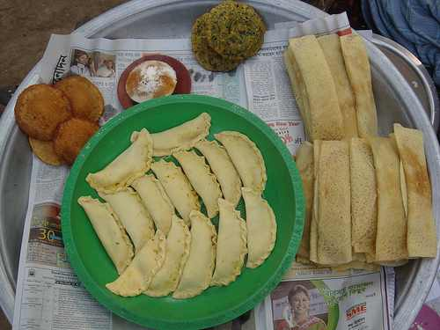
হেমন্তকালঃ কার্তিক-অগ্রহায়ণ

Slide 10
শীতকালঃ পৌষ-মাঘ

Slide 11
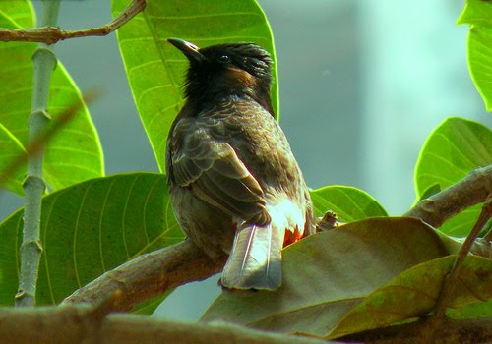
বসন্তকালঃফাল্গুন-চৈত্র

Slide 12
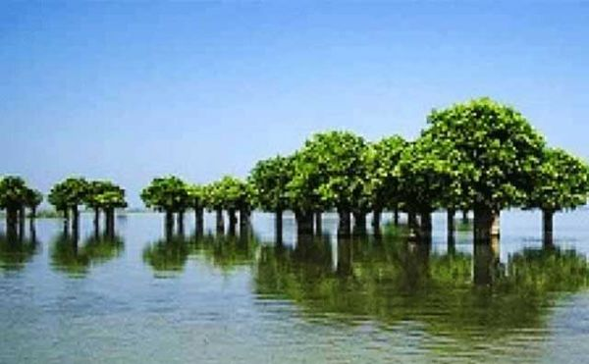
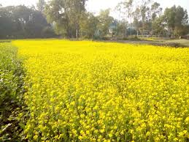
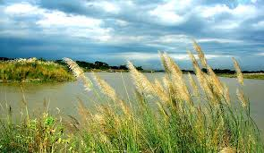
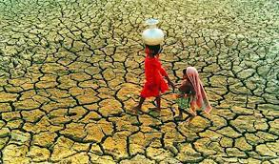
জোড়ায় কাজ
সুময়ঃ ০৫ মিঃ
নীচের ছবিগুলোর বর্ণনা দাওঃ

Slide 13
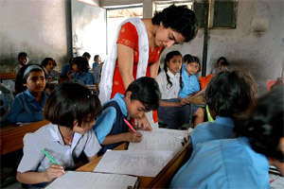
দলীয় কাজ
সময়ঃ ০৫মিঃ
# শীতকালীন কয়েকটি সব্জির নাম লিখ।
# বসন্তকালে ফুটে ৪টি ফুলের নাম লিখ।

Slide 14
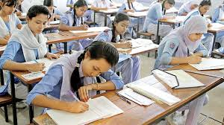
মূল্যায়ন
সময়ঃ ০৫মিঃ
কোন ঋতুতে খেজুরের রস পাওয়া যায় ?
বর্ষাকালে আকাশের অবস্থা কেমন থাকে ?

Slide 15
বাড়ির কাজ
ষড়ঋতুর বৈশিষ্ট্যগুলো বাড়ীর কাজের খাতায় লিখে আনবে।

Slide 16
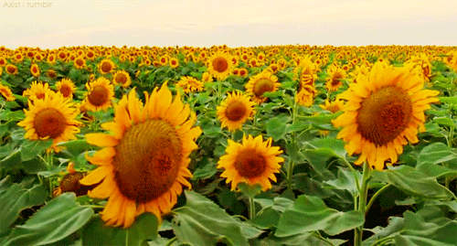
সবাইকে ধন্যবাদ

